Slide 1
POKEMON Shooter!! (포켓몬 슈터!!)
2015180014 박정만 2DGP기획서

Slide 2
contents
Game Concept
Screens Expected
Development Range
Schedule

Slide 3

Game concept
기존의 포켓몬스터…?
풀숲을 돌아다닌다 → 몬스터를 발견한다! → 도망치던가, 싸운다→그대로 때려잡을지 몬스터볼을 던질지 고민한다
발견한 다음 싸워서 몬스터볼을 던질 수도 있고 도망칠 수도 있다?? 이런 RPG적 컨셉의 게임을 슈팅게임으로 만들 수는 없을까…?
→ 이렇게 고민해서 생각해낸 것이 바로 슈팅게임으로 만들자!
누구에게나 친숙한 소재 포켓몬스터!
남녀노소 누구나 즐길 수 있는 간단한 인터페이스!

Slide 4

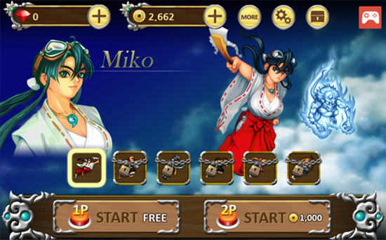
Screens Expected
메인메뉴
캐릭터 선택

Slide 5
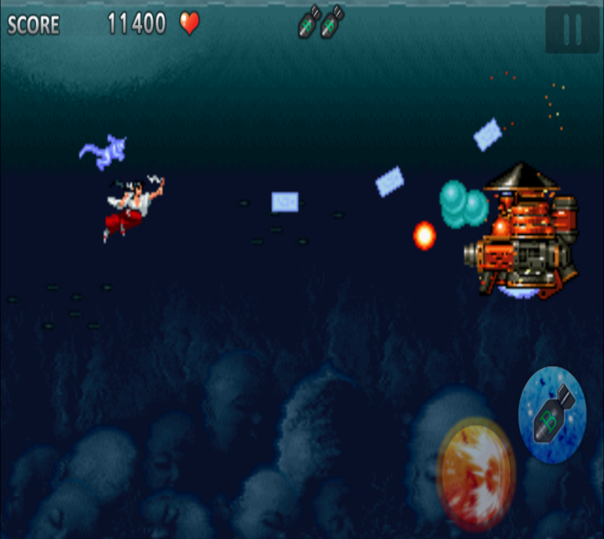
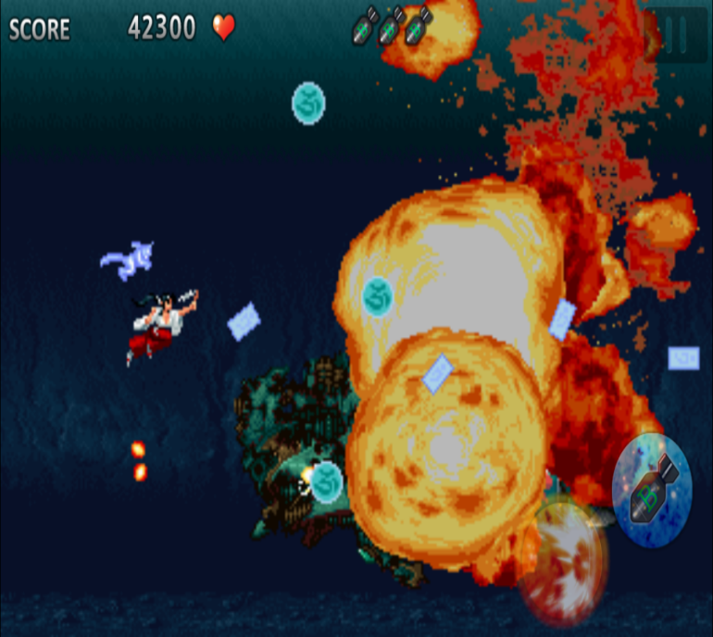
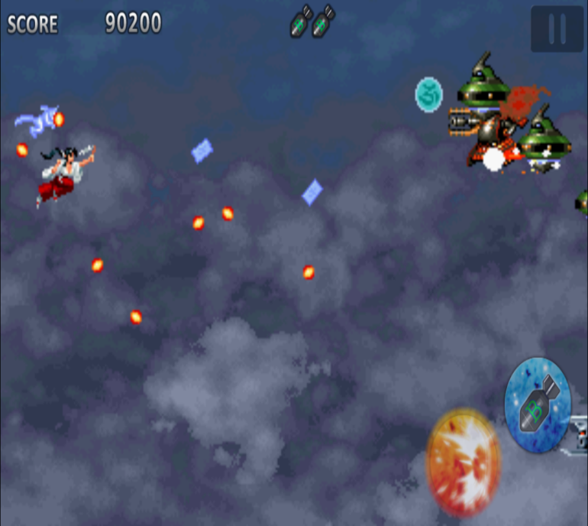
Screens Expected
탄을 쏴서 때리고
적들을 터뜨리고
적들을 피하고

Slide 6
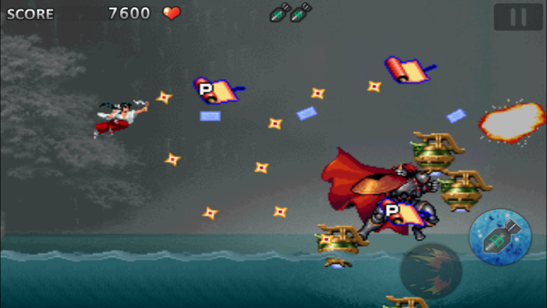
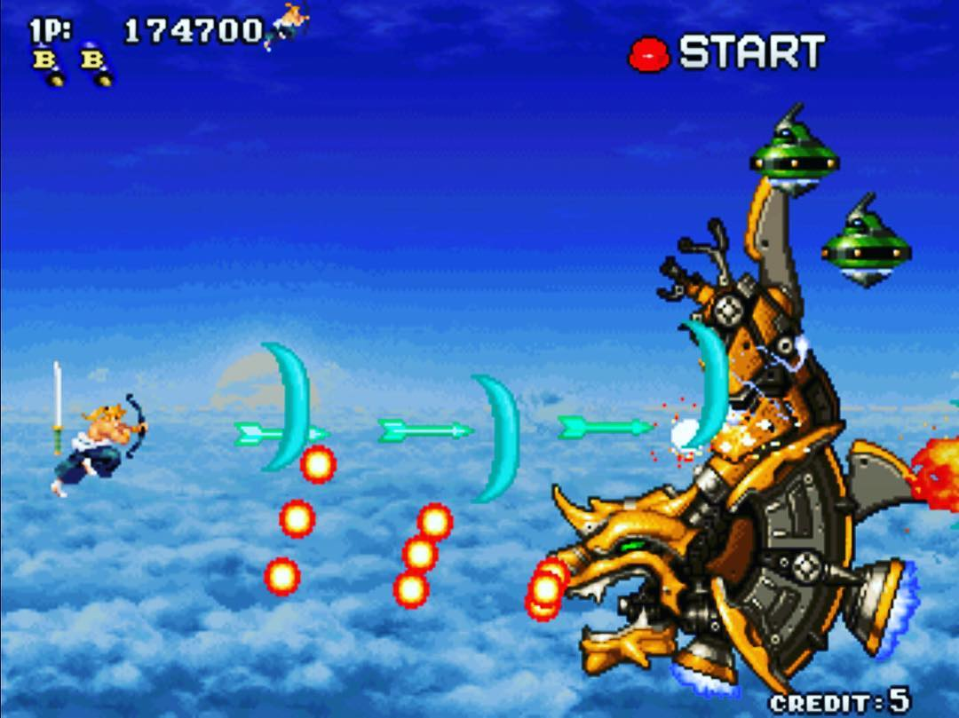
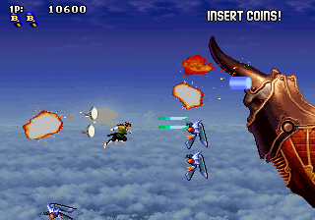
Screens Expected
아이템을 먹어서 강력해지고
만약 적의 탄에 맞거나 적에게 닿으면 죽는다

Slide 7
Development Range
내용 | 최소범위 | 추가범위
캐릭터 컨트롤 | 4방향 혹은 8방향(상하좌우 + 대각선 4방향) 키보드로 입력 시 캐릭터가 특정방향으로 이동 | 360도 마우스에 의한 자연스러운 움직임 마우스 이동 시 캐릭터가 마우스 방향으로 이동
캐릭터 기술 | A키 입력시 탄 발사 S키 입력시 필살기 사용(루기아) | 도우미 기능 구현(같이 탄을 발사) 필살기처럼 횟수제한 및 제한시간을 걸어둔다
맵 | 3개의 스테이지 → 파이어, 프리져, 썬더
적 AI | 랜덤하게 오른쪽이나 아래에서 출현하여 탄을 발사한다 | 일반적인 몬스터 이외에 보스 몬스터를 구현한다 일반 몬스터 → 탄을 발사한다 보스 몬스터 → 발사하는 탄 수가 많으며 다양한 스킬을 구사 한다

Slide 8
Development Range
내용 | 최소범위 | 추가범위
난이도 | 난이도 증가시 적이 쏘는 탄의 개수가 많아지며 탄의 종류가 다양해진다 | 난이도가 증가시 적의 스킬이 더 다양해진다
게임 기능 | 아이템 구현→탄의 종류 및 발사 개수, 범위가 달라진다 캐릭터가 적과 접촉 및 적이 쏜 탄에 접촉시 죽는다 캐릭터가 적이나 보스를 죽일시 점수를 얻는다 | 캐릭터에게 체력을 부여하여 체력이 0이될 시 죽게 만든다
사운드 | 배경음, 스테이지 클리어, 탄 발사, 시작, 사망 등등 5가지 이상
애니메이션 | 기존의 캐릭터 및 적의 움직임, 탄 발사, 사망, 궁극기사용, 도우미 등등 5가지 이상

Slide 9
Shedule
기간 | 진행 | 내용
1주차 | 리소스 추출 | 게임에 필요한 캐릭터, 적군, 배경, 무기, 폭탄, 아이템, 폭발 등을 구한다
2주차 | 배경 및 기본 움직임 구현 | 게임 화면에 배경을 넣고 캐릭터의 움직임을 구현한다
3주차 | 무기 및 적 구현 | 움직이는 캐릭터에 탄을 쏘는 기능을 구현하고 적을 게임화면에 구현한다
4주차 | 적의 AI구현 및 보스 패턴 구현 | 적의 움직임 및 보스를 구현한다
5주차 | 도우미 및 아이템, 필살기 구현 | 캐릭터를 도와줄 도우미를 구현하며 캐릭터의 능력치를 올려 줄 아이템 및 필살기를 구현한다

Slide 10
Shedule
기간 | 진행 | 내용
6주차 | 애니메이션 보완 및 사운드 처리 | 캐릭터와 적, 보스, 도우미의 애니메이션을 보완하며 적절한 시점에 사운드를 넣는 작업을 한다
7주차 | 스테이지 및 시작, 캐릭터 선택, 게임오버 화면 구현 | 기존에 기획했던 3개의 스테이지를 구현하며 시작과 캐릭터 선택, 게임오버 화면을 구현한다
8주차 | 장면 전환 및 밸런스 조절 | 구현한 스테이지 및 화면을 순서에 나오게 구현하며 밸런스를 조절한다
9주차 | 마무리 | 최종점검

